Slide 1
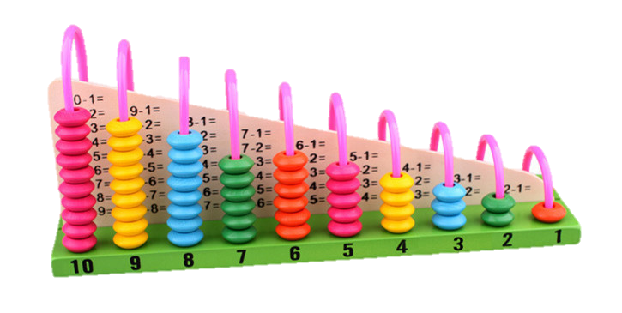
الاختبار الدوري للصف الثاني مادة الرياضيات الفترة الأولى
المملكة العربية السعودية
وزارة التعليم
مكتب التربية والتعليم بمحافظة الجبيل
قسم الصفوف الأولية
الرياضيات
اسم الطالبة ....................................................... المدرسة......................................... الصف ........................
المعيار | تحديد القيمة المنزلية لرقم في عدد ضمن (1000) |  |  | رقمه | 1
متقن | متقن | متقن | غير متقن | ملاحظة
100% | من 90%إلى أقل من 100% | من80% إلى أقل من 90% | أقل من 80%
أحيطي القيمة المنزلية للرقم الذي تحته خط فيما يلي
السؤال الأول:
الدرجة
73
12
7 أو 70
1 أو 10
المعيار | حل مسائل رياضية باستعمال استراتيجيات ومهارات مناسبة مع اتباع الخطوات الأربع |  |  | رقمه | 2
متقن | متقن | متقن | غير متقن | ملاحظة
100% | من 90%إلى أقل من 100% | من80% إلى أقل من 90% | أقل من 80%
وقفت 3فراشات على زهرة ،
ثم انضمت إليها 4 فراشات جديدات ،
كم فراشة على الزهرة الآن ؟
الحل :
3+ 4 = 7 فراشات
السؤال الثاني :
الدرجة
المعيار | قراءة الأعداد ضمن العدد1000 وكتابتها بطرق مختلفة |  |  | رقمه | 3
متقن | متقن | متقن | غير متقن | ملاحظة
100% | من 90%إلى أقل من 100% | من80% إلى أقل من 90% | أقل من 80%
أكتبي الأعداد الآتية بالأرقام أو الكلمات :
السؤال الثالث :
70
................
خمسة وثلاثون
............
الدرجة
انتهت الأسئلة تمنياتي لك بالتوفيق معلمة المادة : سناء البوعينين
Notes:
السؤال الثاني :رتبي الأعداد من الأصغر إلى الأكبر :
............... ، ................ ، .................
السؤال الأول :
السؤال الثالث : أكتبي الوقت الذي تشير إليه الساعة فيمايلي:
يتبع
خبزت هند فطيرة تفاح قسمتها إلى 4 أجزاء متطابقة ، أكلت الفطيرة ، فكم قطعة بقيت من الفطيرة ؟

الحل: بقي من الفطيرة .....................
...... : .....
......... : ........
المعطيات : ●خبزت هند فطيرة تفاح قسمتها إلى .......... أجزاء متطابقة , أكلت ......... الفطيرة .
المطلوب : كم ................................؟
التخطيط : الحل باستخدام ...............
592
600
589

Slide 2
Notes:
2
السؤال الخامس : أكتبي أسم المجسم ثم حددي عدد الأوجه والرؤوس:
السؤال الرابع :
انتهت الأسئلة تمنياتي لك بالتوفيق معلمة المادة : .......................................
أسم المجسم : ...................
عدد الأوجه : ..........
عدد الأحرف : ..........
عدد الرؤوس :..........
لوني الأجزاء التي تمثل الكسر المكتوب:
2
4
3
8

Slide 3
Notes:
3
رتبي الأعداد التالية من الأصغر إلى الأكبر
592 ، 600 ، 589
الحل : 589 ، 592 ، 600
السؤال الأول:
السؤال الثاني :
السؤال الثالث :
انتهت الأسئلة تمنياتي لك بالتوفيق معلمة المادة : .......................................
خبزت هند فطيرة تفاح قسمتها إلى 4 أجزاء متطابقة ، أكلت الفطيرة ، فكم قطعة بقيت من الفطيرة ؟

الحل : بقي من الفطيرة 2قطعة
أقرئي الساعة ، ثم أكتبي الوقت الذي تشير إليه :
الساعة : الثالثة (3)
الساعة :الواحدة و النصف .
1:30
المعطى : ●خبزت هند فطيرة تفاح قسمتها إلى 4 أجزاء متطابقة
●أكلت  الفطيرة .
التخطيط : أحل بطريقة الرسم

Slide 4
Notes:
4
4
السؤال الخامس
السؤال الرابع :
انتهت الأسئلة تمنياتي لك بالتوفيق معلمة المادة : .......................................
أكتبي اسم المجسم ثم حددي عدد الأوجه و الرؤوس :
اسم المجسم : .مكعب
عدد الأوجه: 6
عدد الأحرف : 12
عدد الرؤوس : 8
لوني الأجزاء التي تمثل الكسر المكتوب:
2
4
3
8

